Slide 1
Разработка методики определения оставленных предметов в учреждении на основе нейронных сетей
Выполнили:
Анащенко Артем Альбертович
Гайнутдинов Владислав Ренатович
09.04.02 «Информационные системы и технологии», профиль «Интеллектуальный анализ геопространственных данных»
Руководитель: Васендина Ирина Сергеевна

Slide 2
Актуальность проекта
Наши разработка и исследование позволят повысить безопасность обучающих заведений в рамках проекта «Умный город», который реализуется с 2018 года в рамках национального проекта «Жилье и городская среда» и национальной программы «Цифровая экономика Российской Федерации»
Например, в Архангельской области:
351 общеобразовательная школа
6 вузов

Slide 3
Предварительно обученная модель
Были рассмотрены следующие модели:
- ResNet;
- VGG;
- Faster R-CNN;
- YOLO.

Slide 4
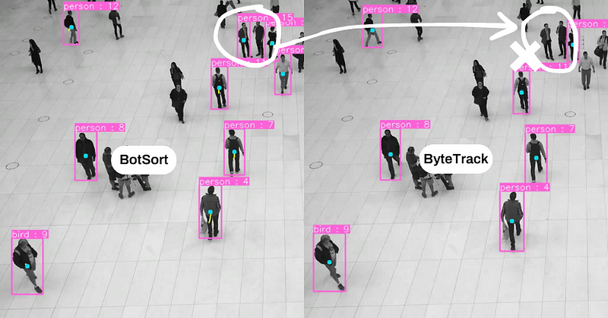
Алгоритм трекинга объектов
Были отобраны и рассмотрены следующие алгоритмы:
- DeepSORT;
- FairMOT;
- MDNet;
- BoT-SORT;
- ByteTrack.

Slide 5
Сбор и обработка первичных данных
Наборы данных AOD с сайта Roboflow:
- Abandoned Objects detection Computer Vision Project, автор David Sujitha
- New Backpacks Computer Vision Project, автор Common Objects
- Abandoned Object Detection Computer Vision Project , автор Aradhyas workspace
- Abandoned Bags Computer Vision Project, автор Drone Analysis

Slide 6
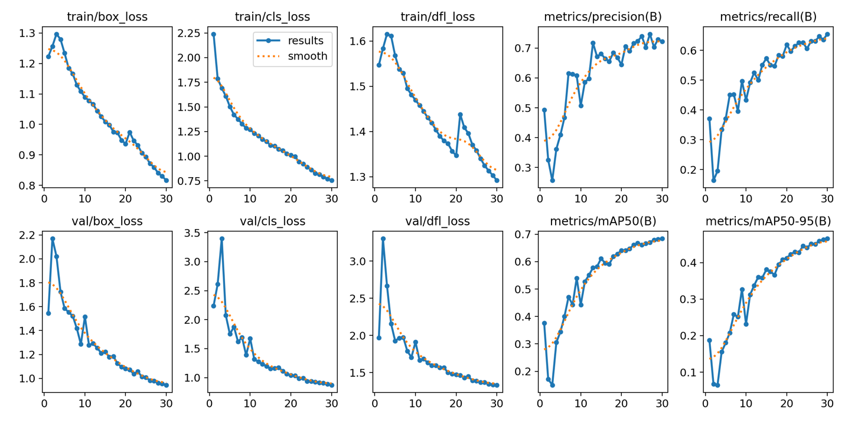
Обучение модели

Slide 7
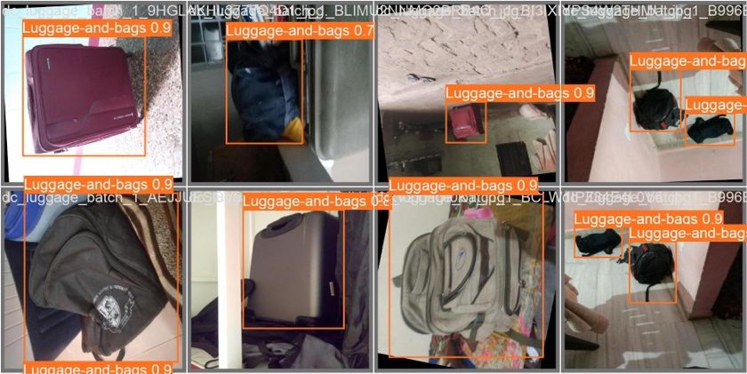
Работа модели

Slide 8
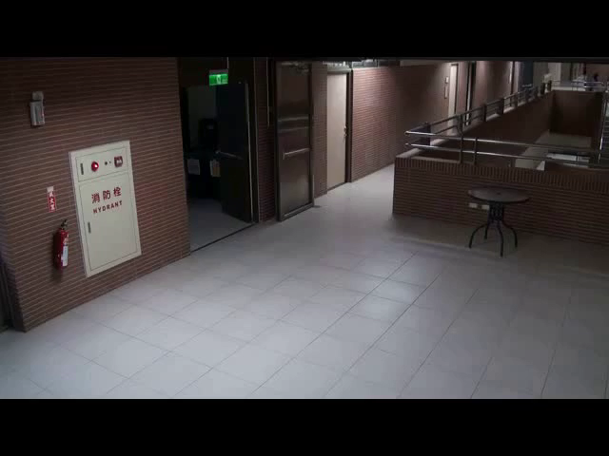
Работа модели на видео

Slide 9
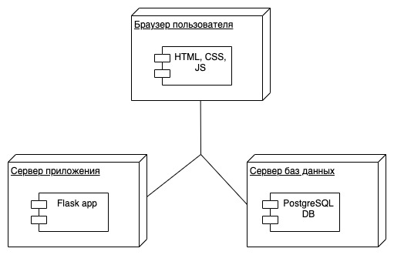
Интеграция обученной модели в веб-приложение

Slide 10
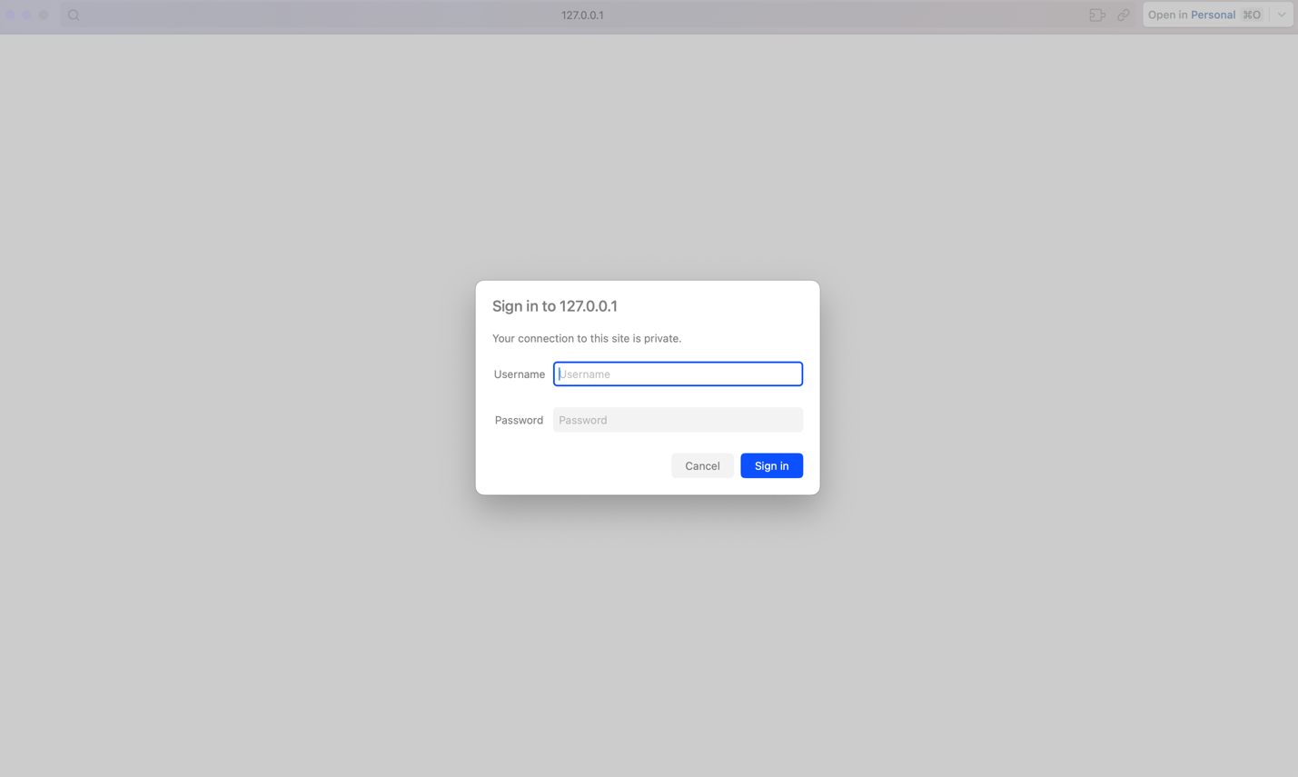
Экран авторизации

Slide 11
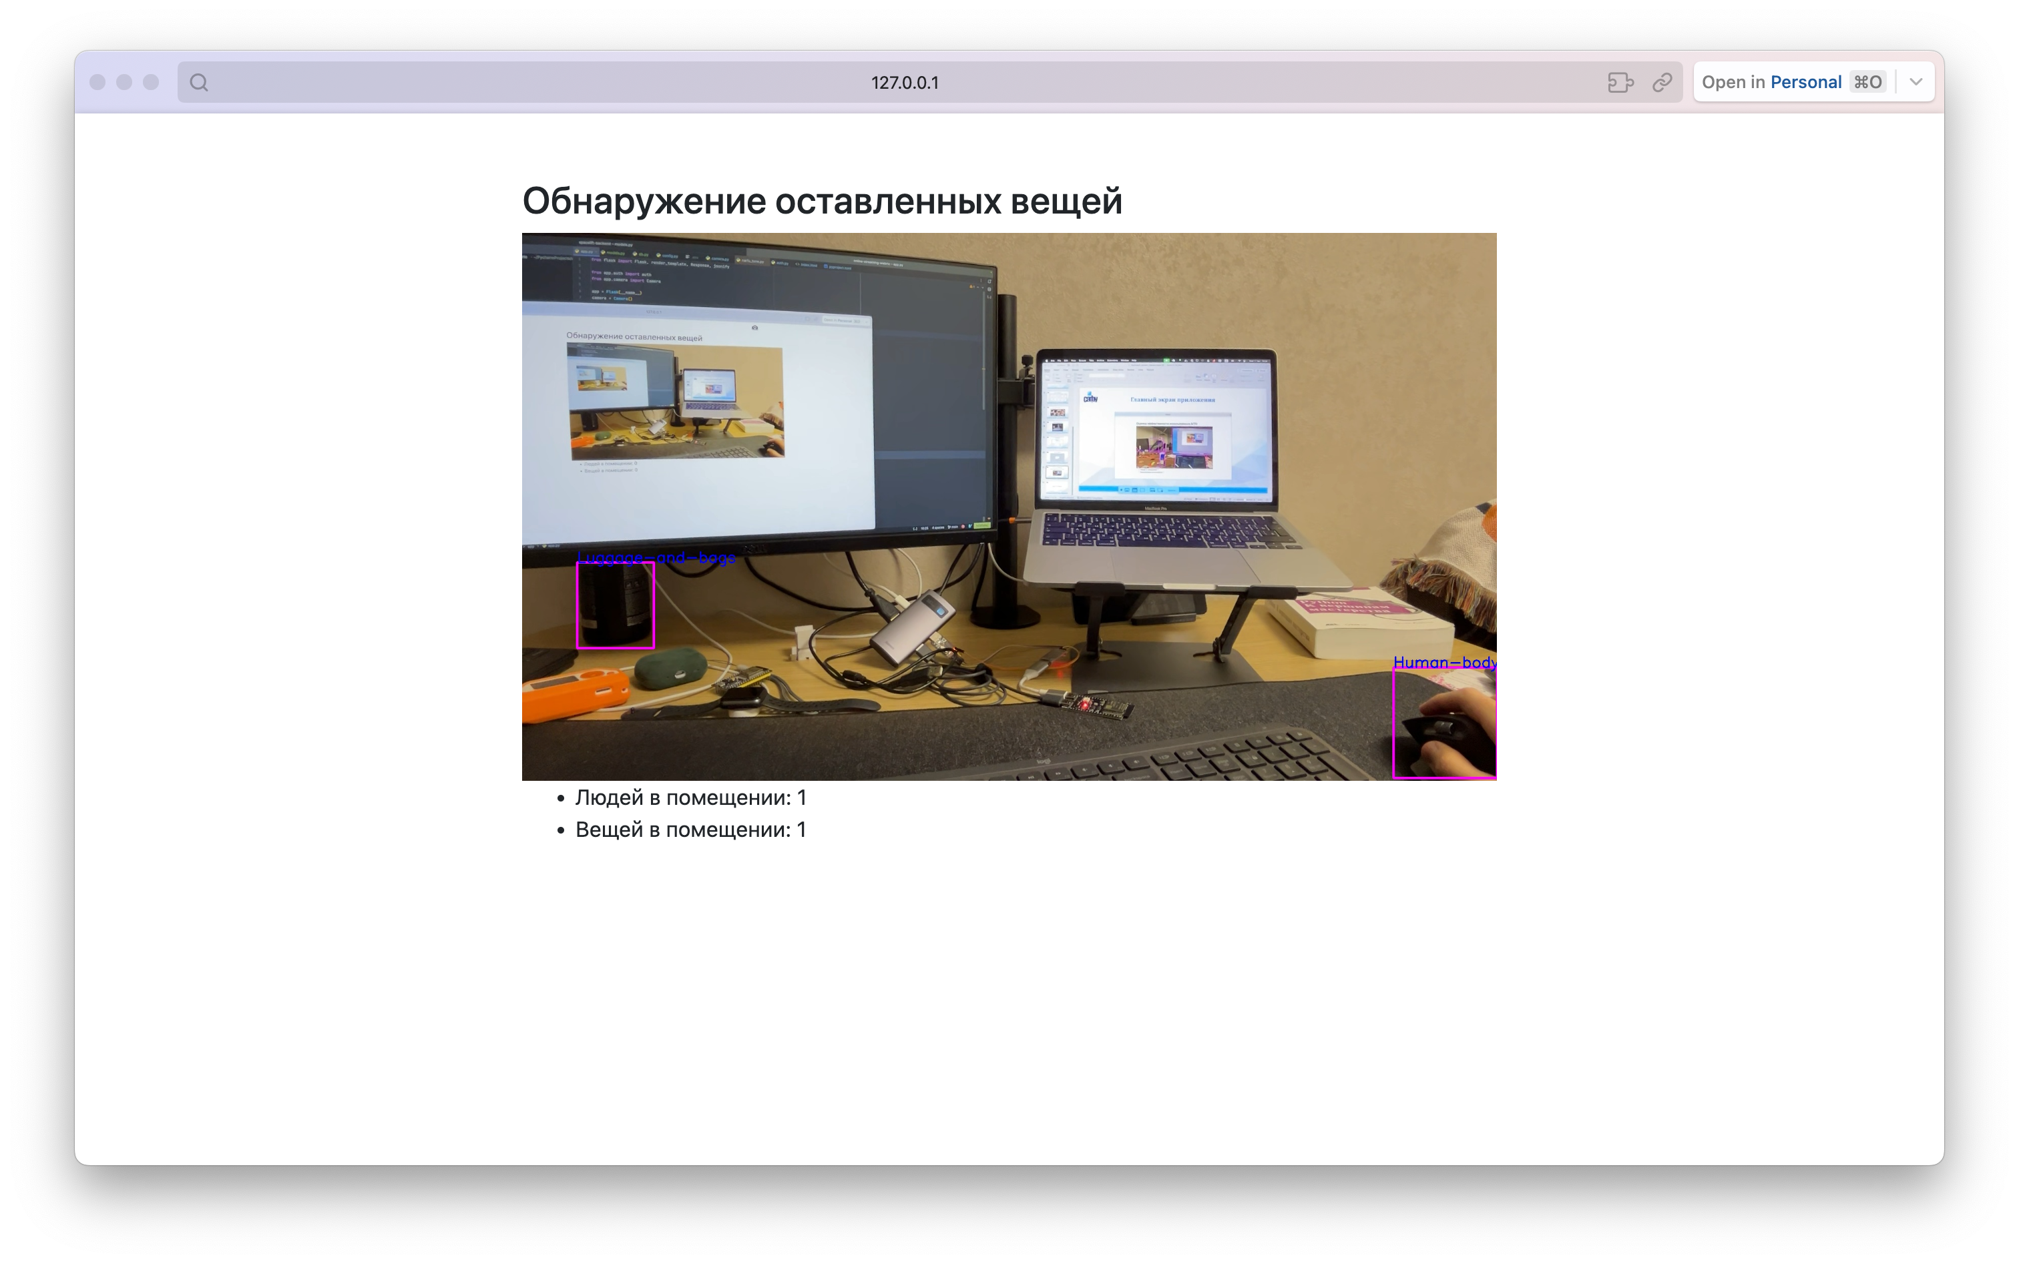
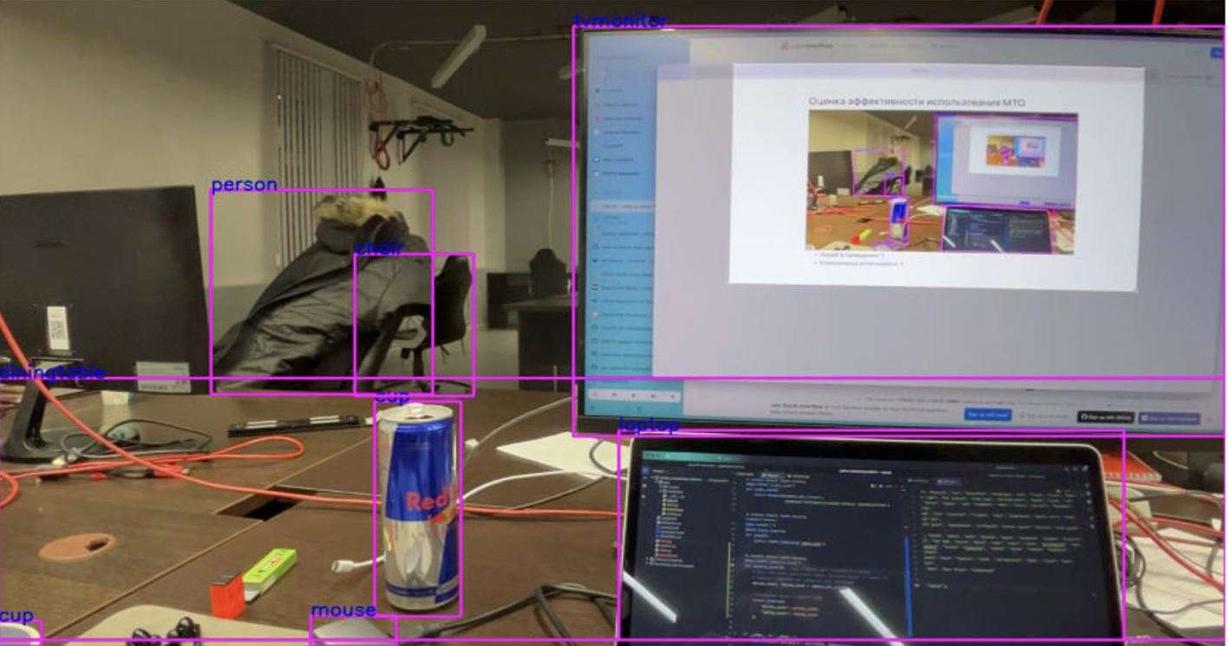
Главный экран приложения

Slide 12
Спасибо за внимание!

